Slide 1
강의시간표 생성 WEB서비스
21051031 유상형

Slide 2
목차
-프로젝트 개요
-사용 기술
-제작시 고려사항
-구현 결과

Slide 3
프로젝트 개요
-기존의 수강신청 페이지는 사용자의 입력에 대한 편의성이 부족하여 이를 보완하고자 2페이지의 시간표를 저장하고 이전/다음 시간표 클릭을 통해 본인이 저장한 시간표들을 비교할 수 있도록 하였다.

Slide 4








사용 기술
개발 환경: Windows 10, JDK 1.8, Eclipse, Spring Tool 3.0, Oracle, Apache Tomcat(v8.5)
개발언어: JAVA, HTML5/CSS3/JavaScript, JSP
라이브러리: Jquery
프레임워크: Spring Framework, MyBatis
개발도구: SQL Developer, Eclipse, eXERD
형상관리도구: GitHub

Slide 5
제작시 고려사항
사용자의 입력에 대한 편의성
시간표를 구성하는 부분의 효율적 연산
SPA(Single Page Application) 특성 구현
백업 및 진행상황의 원활한 관리
기타 특이사항

Slide 6
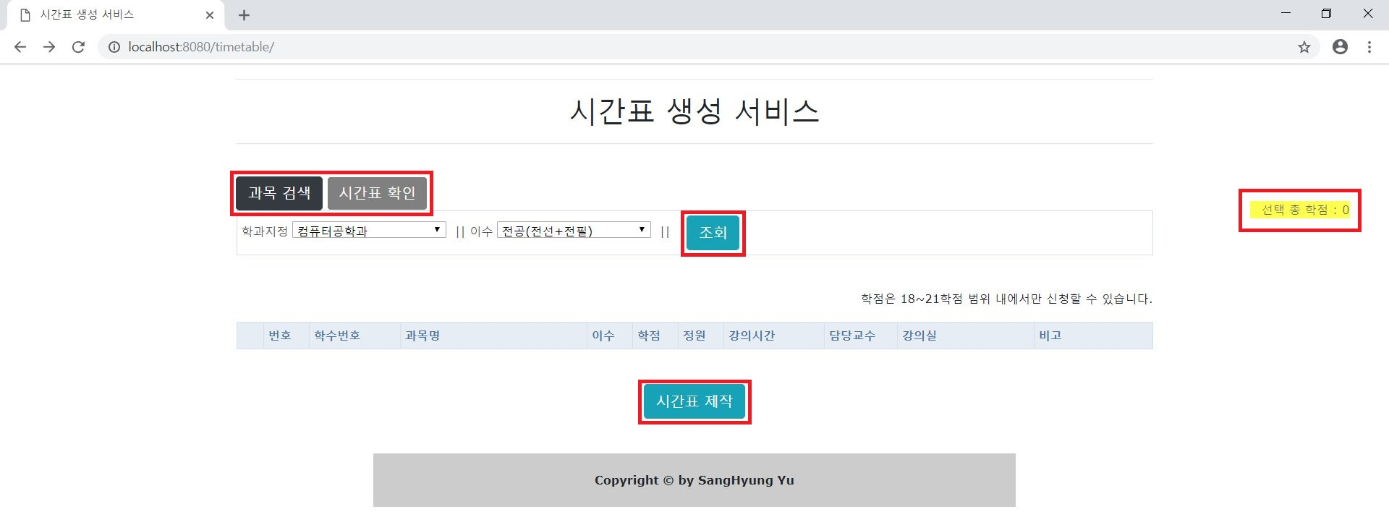
1.사용자의 입력에 대한 편의성
① 수강신청 및 대학교 웹 게시판을 참고하여 적용한 조회 옵션 및 과목 데이터 구성 -> 익숙한 UI 형태 및 옵션 선택을 통한 편의성 제공
② 총 학점 안내바 노출 -> 편리한 학점 계산 가능
③ 부트스트랩 버튼을 제외한 UI의 모든 요소 직접 설계 -> 직관적인 UI 구성 시도

Slide 7
2. 시간표를 구성하는 부분의 효율적 연산
① Spring 환경에서 MyBatis 활용하여 DB 연동 -> 효율적 코드 구성
② MVC패턴과 Service, DAO, VO(=DTO) 개념 활용 -> 객체화된 프로젝트
③ index.js에서 구현하지 못한 스크립트 코드를 index.jsp 내 <script> 태그에 기입 --> 효율적이지 못한 자바스크립트 연산 처리
입력
no
Department
Sub_no
…
DB와 Connection
selectAllSubjects(SubjectVO department){
쿼리 실행}
…
값 할당
VO 전달
JSP
VO
DAO

Slide 8
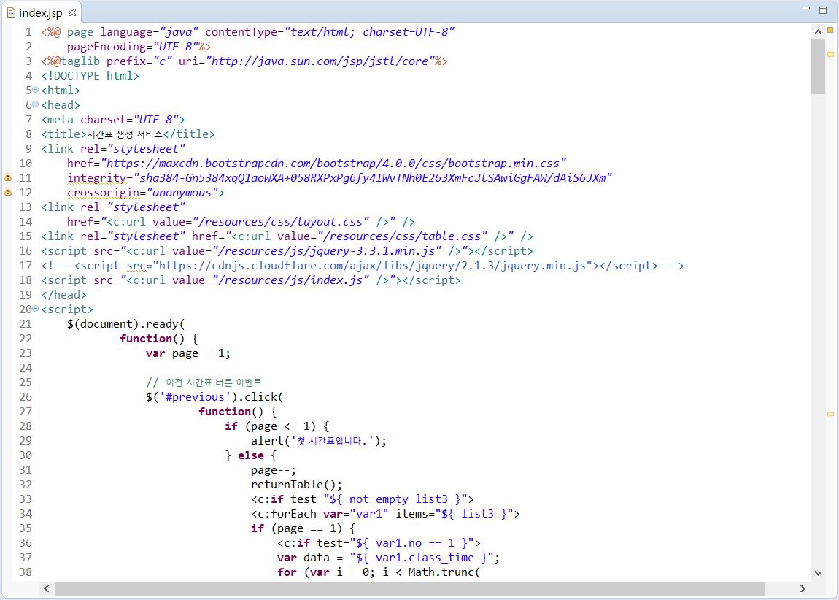
3. SPA(Single Page Application)특성 구현
① 하나의 페이지(index.jsp) 내에서 모든 프로세스 진행
② 동기 방식 위주의 서버 연동 -> SPA특성 강화를 위해 비동기 방식 기술의 적용 필요

Slide 9
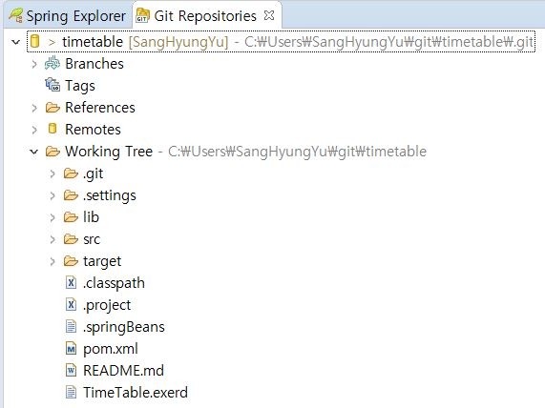
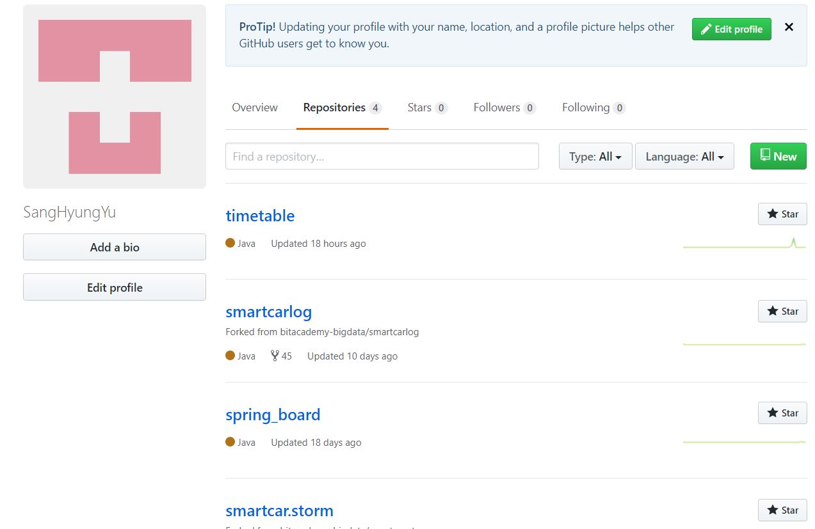
4. 백업 및 진행상황의 원활한 관리
① Eclipse 연동 Git 활용하여 repository에 보관 및 업데이트 -> DVCS 통한 자료 관리

Slide 10
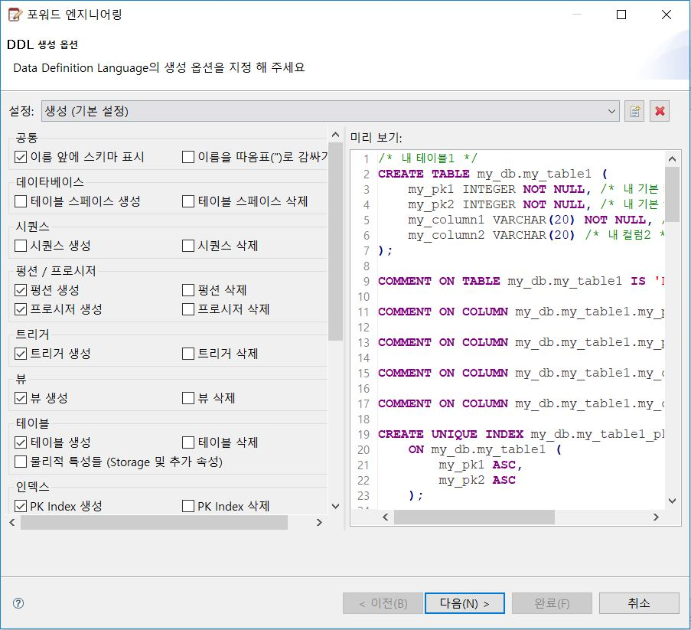
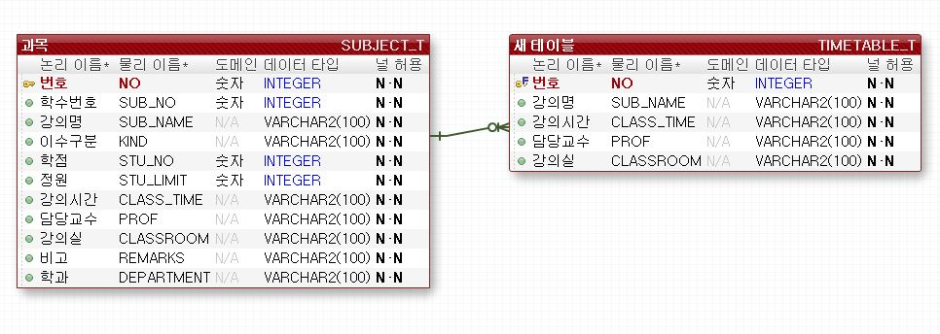
5.기타 특이사항
Exerd 활용(포워드 엔지니어링)하여 DDL 제작-관리

Slide 11
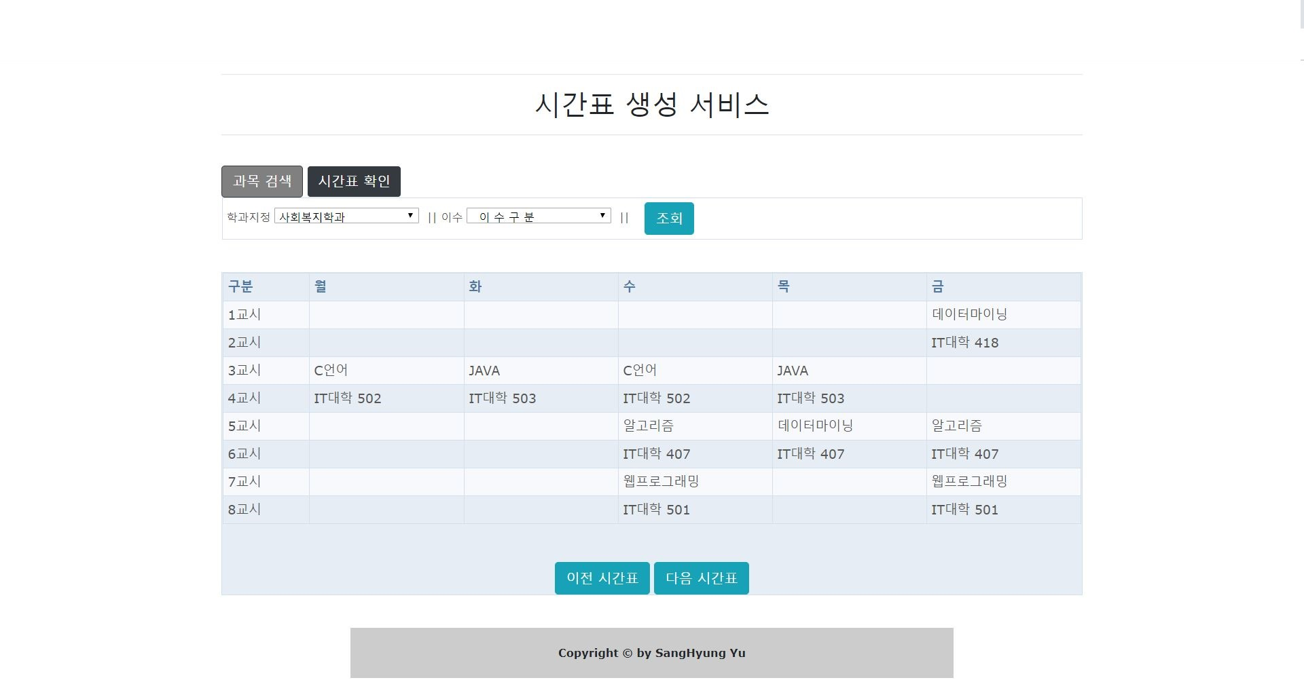
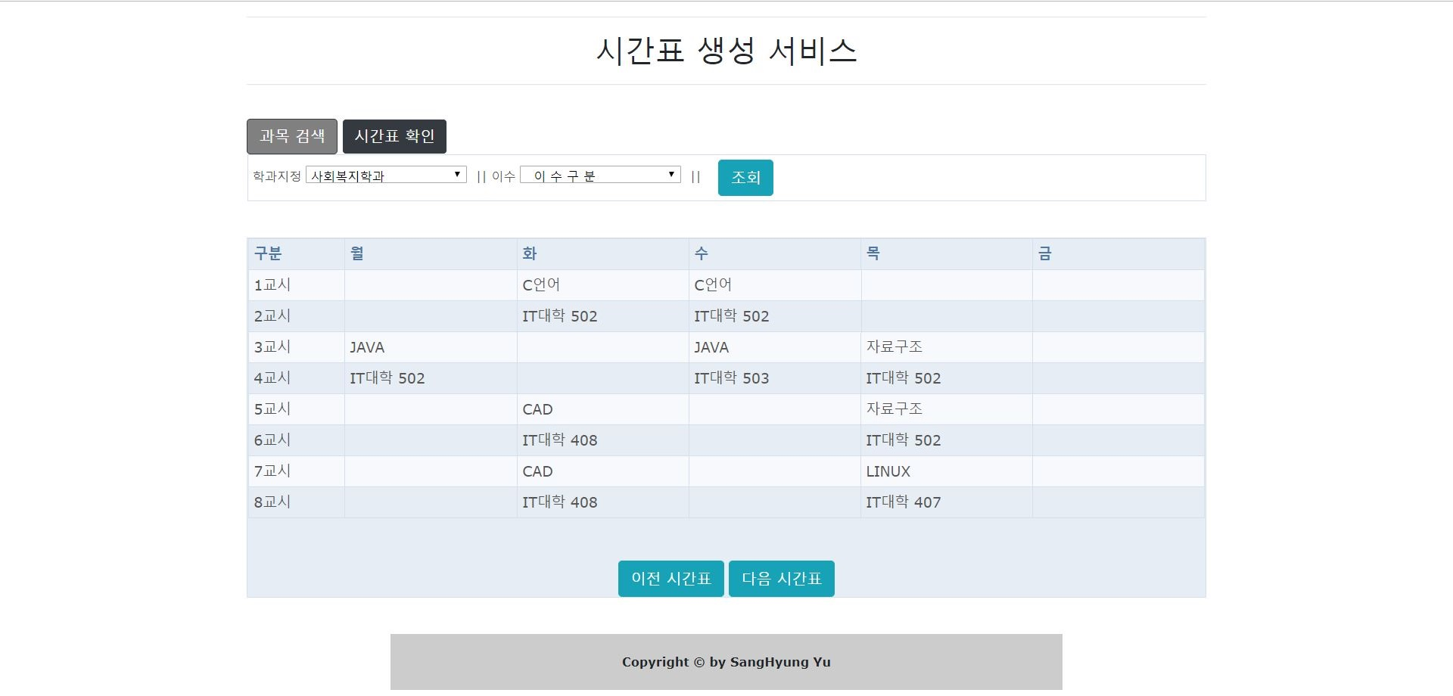
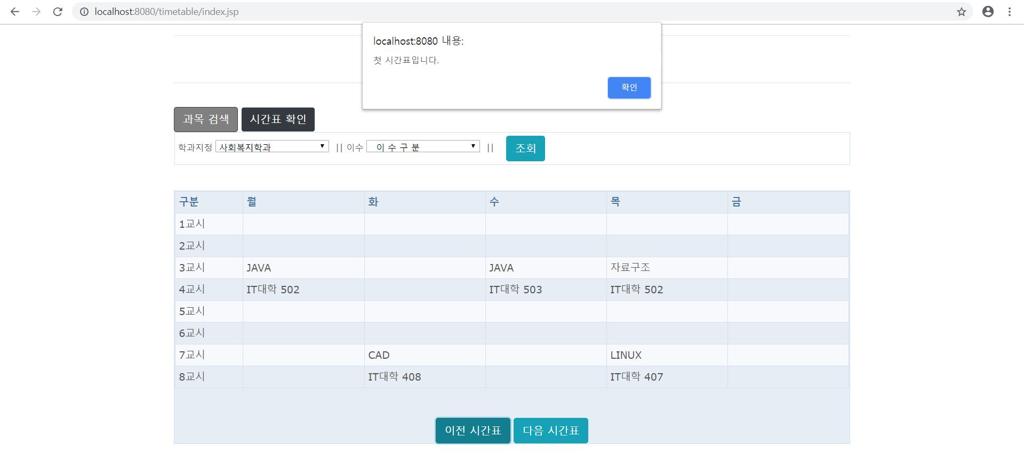
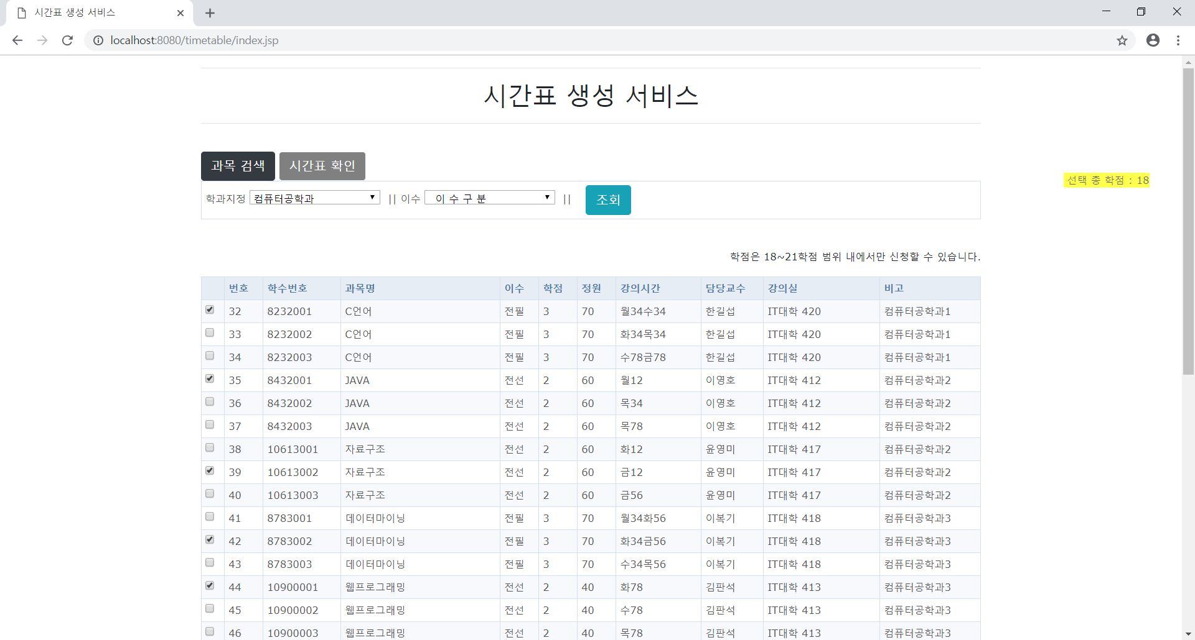
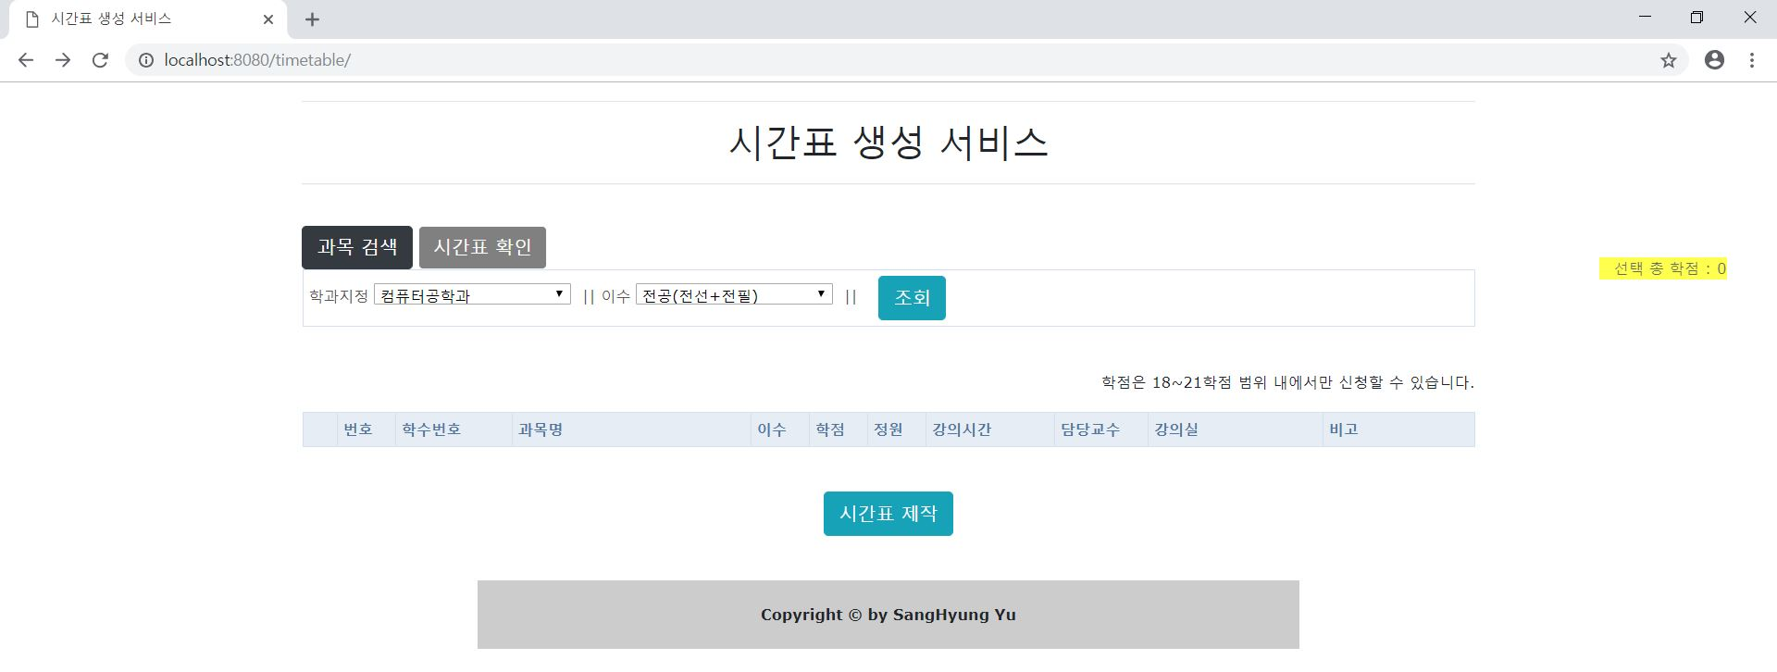
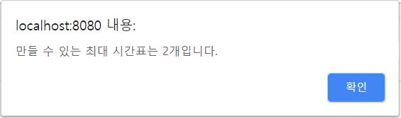
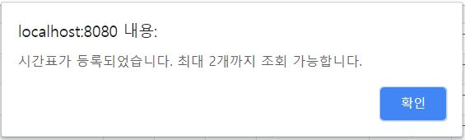
구현 결과

Slide 12
감사합니다.
Q&A

